Slide 1

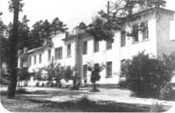
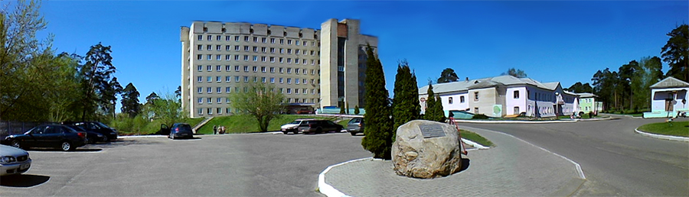
ВЫСТАВКА,
посвященная 93-й годовщине со дня образования Борисовской центральной районной больницы
«Профессия в лицах»
в рамках проекта
«Борисов – культурная столица Республики Беларусь 2021»
Материал подготовила председатель профкома Борисовской ЦРБ
О.Л. Канашевич

Slide 2
МЕЖДУ ПРОШЛЫМ
И БУДУЩИМ
Здравоохранение – одна из важнейших сфер человеческой жизнедеятельности, состояние которой не безразлично каждому из нас.
Медицина Борисова ведет свою историю от маленьких фельдшерских пунктов, земских больниц и аптек.
Де-юре точкой отсчета истории городской больницы города Борисова считается 15 декабря 1928 года.
Именно в этот день комиссия под руководством Председателя Борисовского горсовета Кондакова приняла в эксплуатацию главный корпус больницы.
По данным архивных документов, 29 декабря 1928 года больница приняла первых пациентов. Больница получает статус межрайонной и обеспечивает стационарной помощью северо-восточную часть Минского Округа.

Slide 3
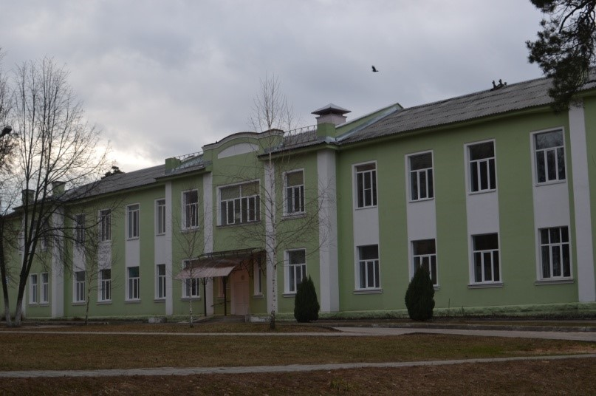
С 1 января 1928 года больница получила названий 1-я Советская объединенная больница имени 10-летия Октябрьской Революции. В состав объединения входили стационар на 180 коек и две поликлиники.
Принятое в эксплуатацию здание главного
корпуса было оборудовано центральным водяным отоплением, приточно-вытяжной вентиляцией с увлажнением и побудителями тяги, горячим и холодным водоснабжением, канализацией.
С момента ввода в эксплуатацию, в больнице функционировала рентгеновская трубка, операционная комната, микроскоп, стерилизатор. Имелись два телефонных аппарата. Один - в корпусе больницы, второй – на квартире у заведующего больницей. В качестве скорой помощи в больнице работает одна лошадь.
Вот так непросто строилась и развивалась 1-я Советская больница в городе Борисове. Хотя в те годы это была самая прогрессивная стройка медицинского учреждения по Минской области.

Slide 4
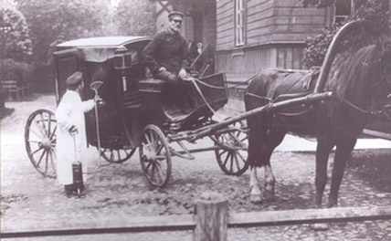
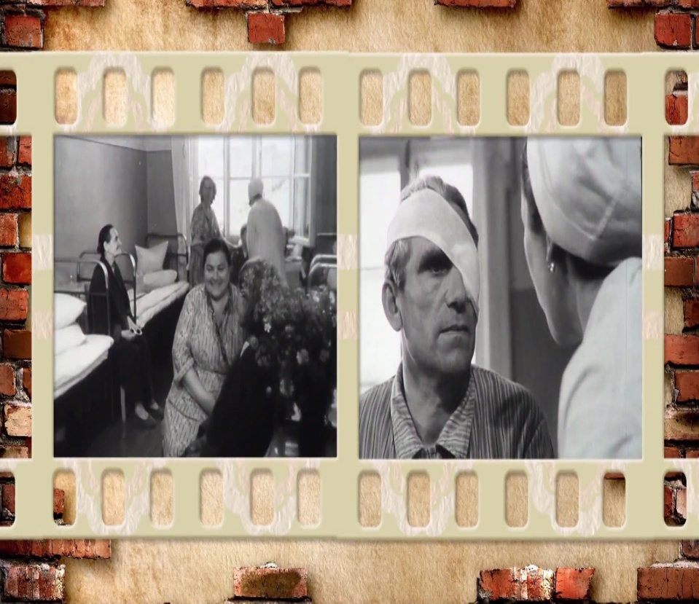
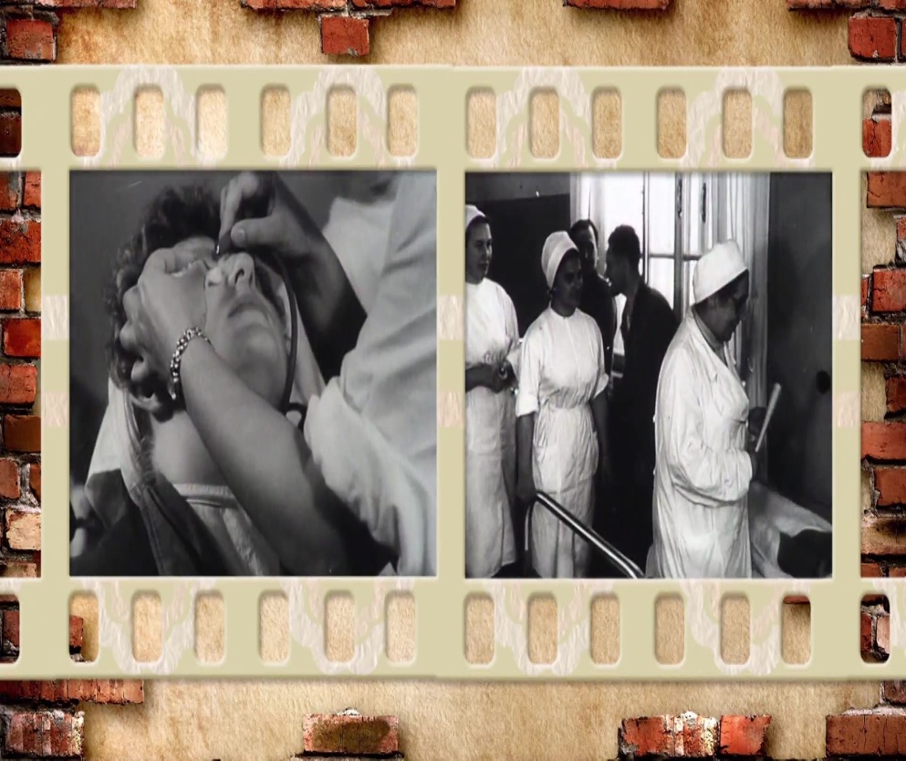
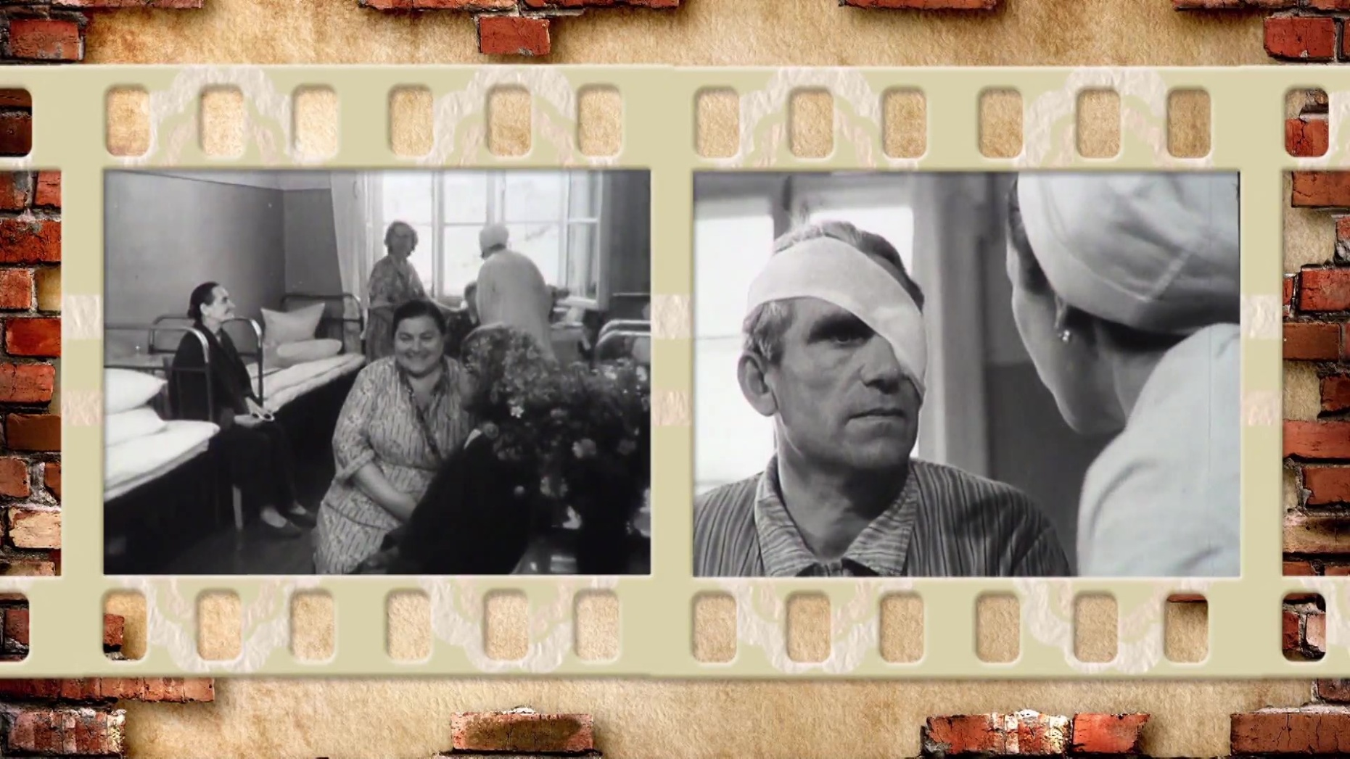
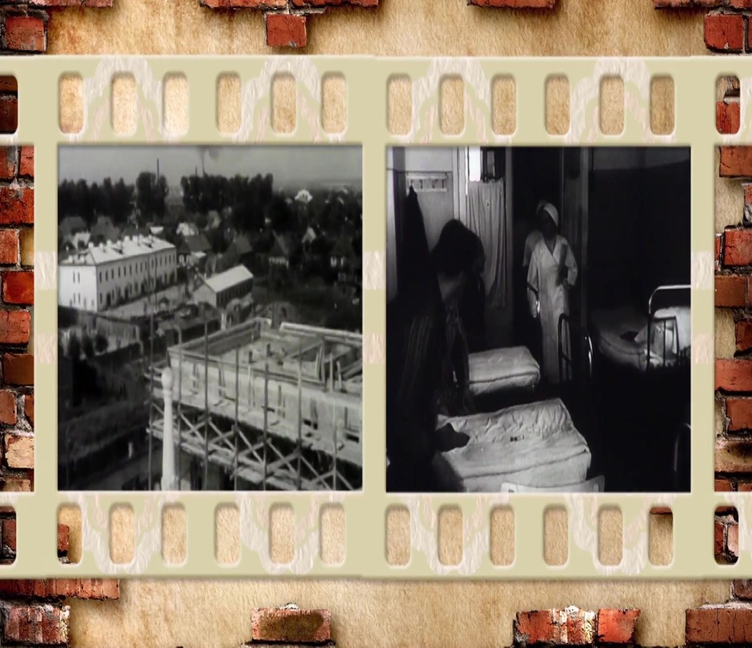
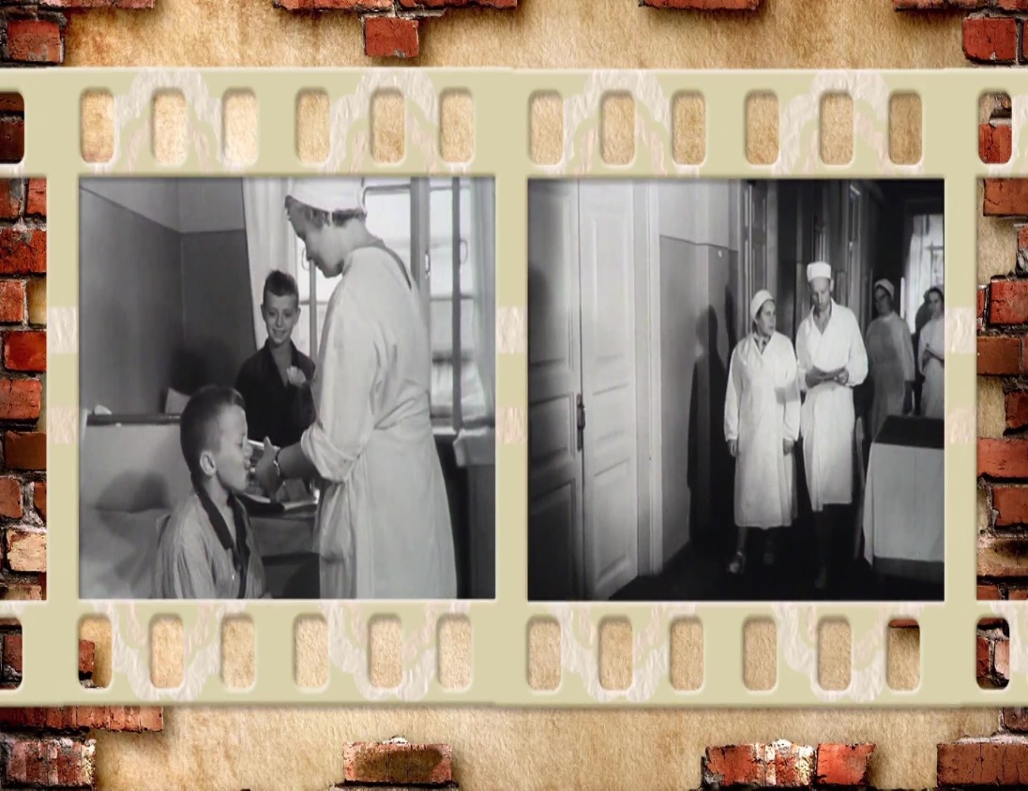
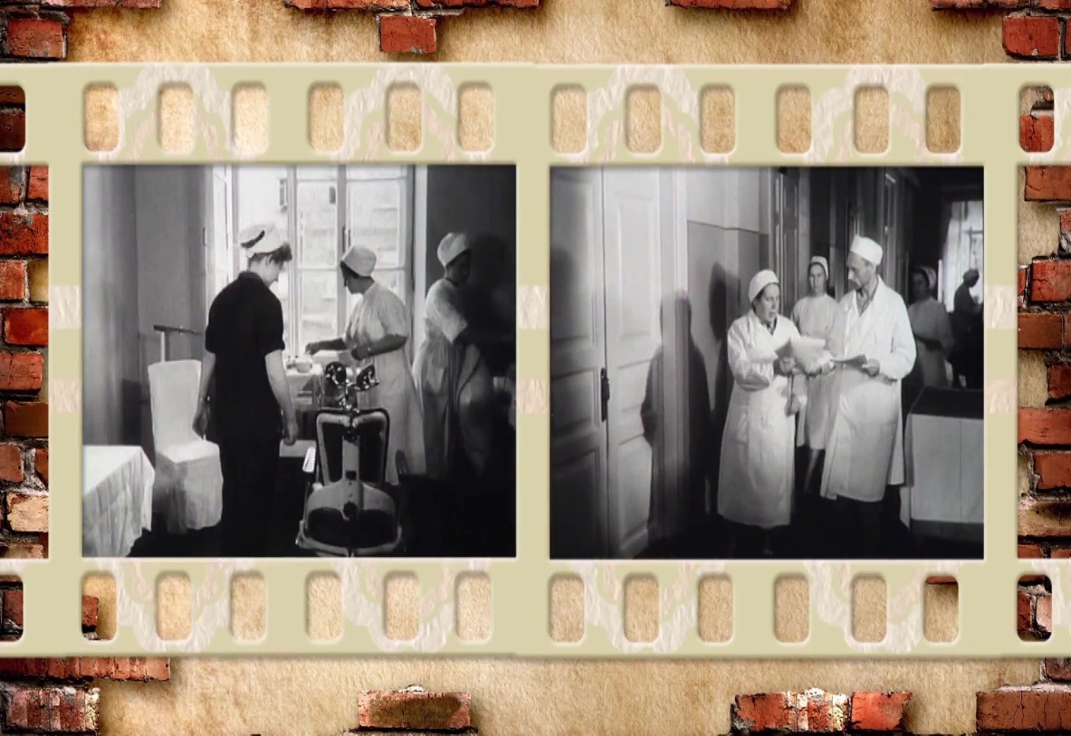

Slide 5
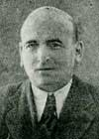
По упоминанию в финансовых документах, можно предположить, что первым заведующим 1-й Советской больницей был Перельман Израиль Михайлович – видный хирург довоенного Борисова, в последствии профессор.
Израиль Моисеевич Перельман приехал в город Борисов из Минска, где он родился в 1892 году. Медицинское образование получил в Москве, окончив в 1917 году медфак МГУ. Затем около четырех лет служил военным врачом (сначала на Румынском фронте в царской армии, затем в Красной Армии), а после демобилизации принял активное участие в организации медицинского факультета Белорусского государственного университета и сам стал там работать в качестве ассистента.
В 1927 году хирург Перельман вместе с семьей переехал в Борисов. Именно здесь началась его активная научная деятельность.
Израиль Михайлович Перельман

Slide 6
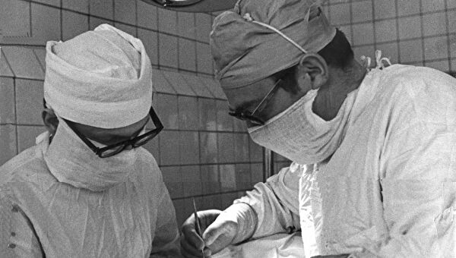
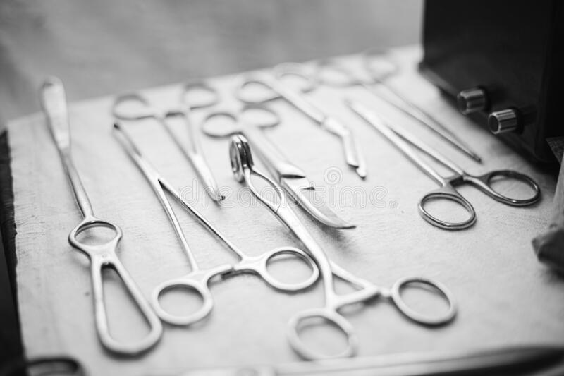
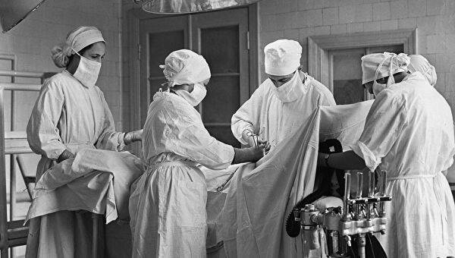
Он приобрел такой авторитет, что в Борисов направлялись на операции из других районов Белоруссии. И неудивительно, что при Борисовской больнице Наркомздрав БССР организовал курсы по усовершенствованию квалификации хирургов. Городское Общество врачей тоже возглавил Перельман.
В 1932 году после защиты кандидатской диссертации Израиля Моисеевича перевели на работу в Гомель.
А спустя еще пять лет он защитил и докторскую диссертацию, которая по сути оказалась монографией на тему «Непроходимость кишок». В годы войны профессор И.М.Перельман заведовал кафедрами в медицинских институтах Новосибирска и Ярославля, работал в госпиталях. Скоропостижно умер в 1954 году. На его счету 58 научных работ.

Slide 7
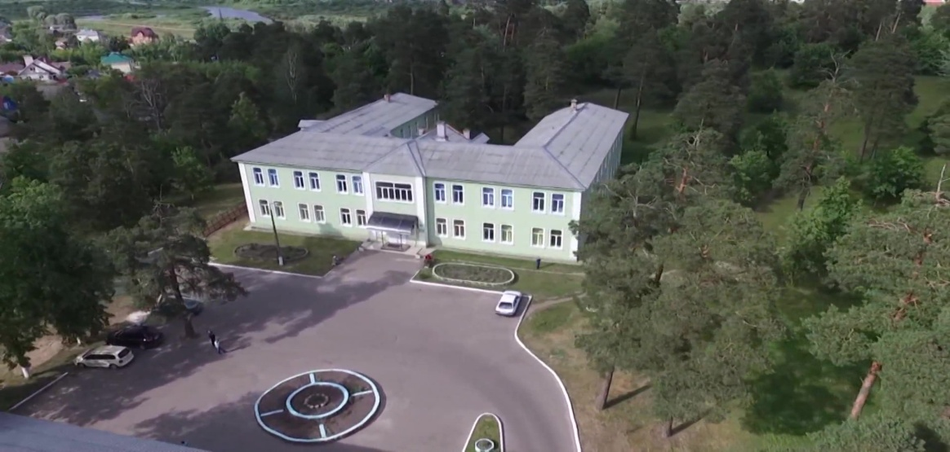

С 1931 по 1937 гг
врачом) 1-ой
директором (главным
Советской больницы
был Шуб Соломон Медлеевич, родившийся в 1895 году. По решению НКВД и прокуратуры СССР С.М.Шуба расстреляли в Минске по сфабрикованному обвинению. Реабилитирован 15 октября 1957 года.
До войны расширялась система здравоохранения и в Борисовском районе. К 1941 г. в районе работали 3 сельских больницы на 45 коек, 7 врачебных амбулаторий, 11 фельдшерско- акушерских пунктов. 4 сельские аптеки.

Slide 8
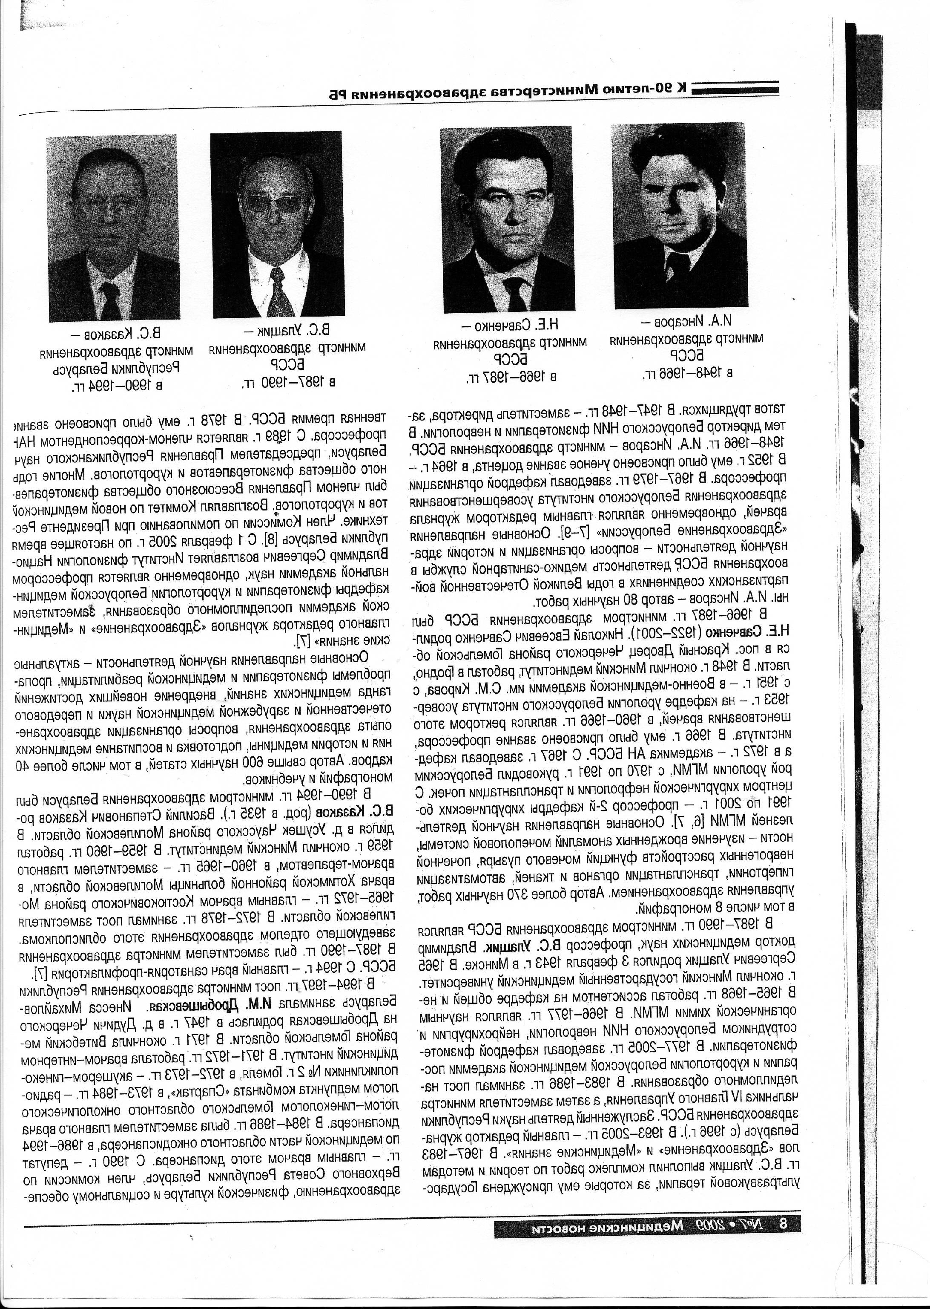
Иван Анисимович Инсаров родился в д. Селище Слуцкого уезда Минской губернии. Окончил медицинский факультет Белорусского государственного университета им. В.И.Ленина. До 1930 г. работал врачом в Узденском районе Минской области, служил в Красной Армии. С 1930 по 1937 г. в Борисове – заведующий городской амбулаторией (главный врач 1-й поликлиники), врач – невропатолог, заместитель директора по лечебным вопросам 1-й Советской больницы. Затем работал в Минске на различных врачебных и руководящих должностях. С первых дней Великой Отечественной войны И.А. Инсарову была поручена организаций эвакогоспиталей в г. Борисове, где он руководил приемом и эвакуацией раненых. В 1943-45 гг. начальник санитарного отдела Белорусского штаба партизанского движения. После войны был заместителем председателя Минского областного Совета депутатов.
Иван Анисимович Инсаров
В 1947-48 гг. заместитель директора, директор Белорусского НИИ физиотерапии и неврологии. В 1948-66 гг. министр здравоохранения БССР. С 1967 по 1979 г. возглавлял кафедру организации здравоохранения Белорусского института усовершенствования врачей. Профессор. Является автором 80 научных работ.

Slide 9
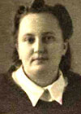
В военные годы были разрушены и разграблены все лечебные учреждения Борисова. Функционировала только 1-ая Советская больница, в которой находился немецкий госпиталь.
Руководил ею доктор Пилькевич Юлия Гектаровна, старший лейтенант медицинской службы. Под ее руководством в подвалах и морге больницы медицинскую помощь оказывали раненым красноармейцам и по излечении переправляли в партизаны. По трагическому стечению обстоятельств доктор Пилькевич была расстреляна красноармейцами как пособник фашистов в 1944 году. И только после окончания войны была реабилитирована.
В ряды медицинской службы армии влились врачи, фельдшера, медицинские сестры.
Пилькевич Юлия Гектаровна
Все они самоотверженно выполняли свой патриотический долг, оказывая медицинскую помощь, спасая жизнь и восстанавливая утраченное здоровье раненым и больным защитникам Отечества.

Slide 10
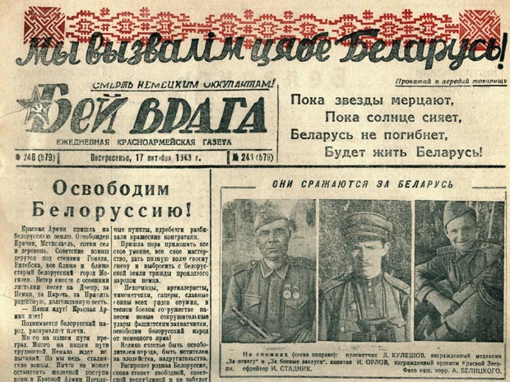
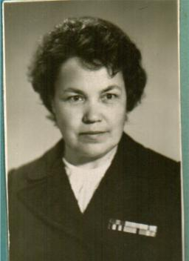
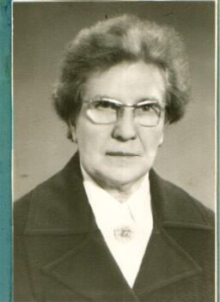
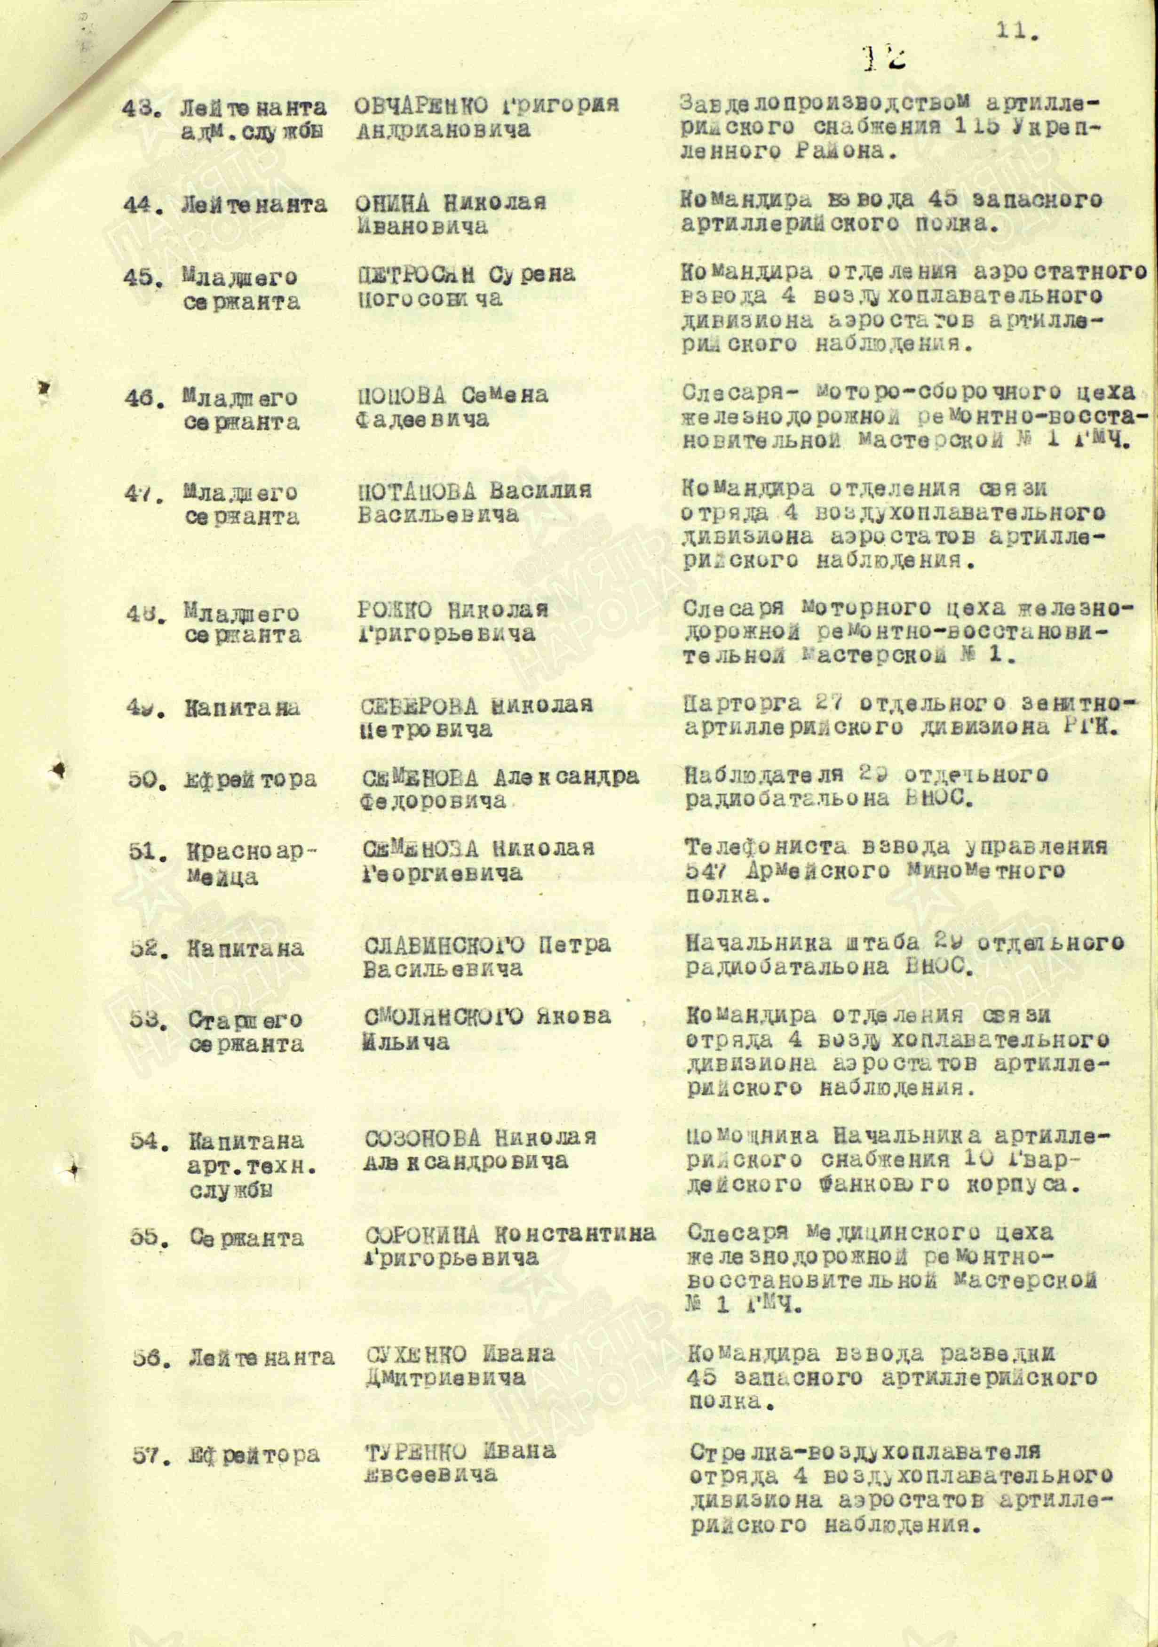
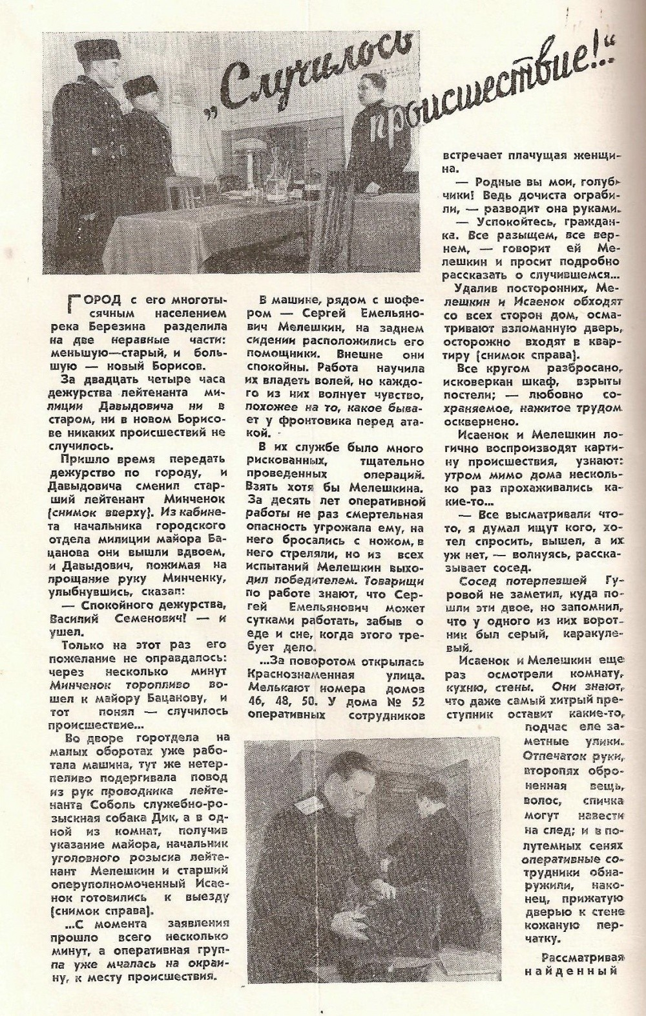
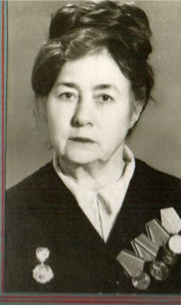

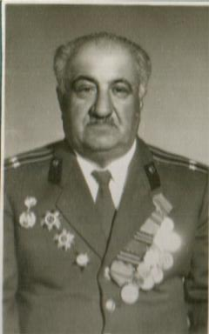
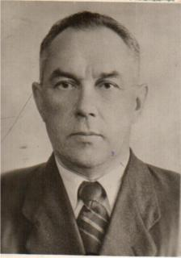
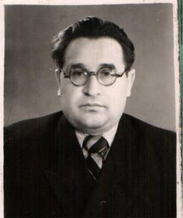

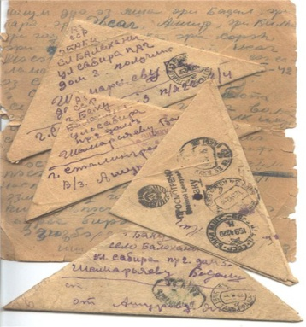
МЕДИКИ-ФРОНТОВИКИ БОРИСОВСКОЙ ЦРБ
Арефьева
Наталья Григорьевна
1944-1945 гг – врач, капитан медицинской службы
Яковлева
Лидия Ивановна
1941-1945 гг – врач, капитан медицинской службы
Корнеева
Мария Александровна
1941-1944 гг
врач, связная
партизанского
отряда
Рогоньян
Эдуард Оганесович
1941-1945 гг – врач,
капитан медицинской службы
Мордвинов
Борис Николаевич
1941-1944 гг – врач, майор медицинской службы
Прокопович
Владимир Игнатьевич
1941 г – врач,
капитан медицинской службы

Slide 11
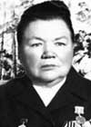

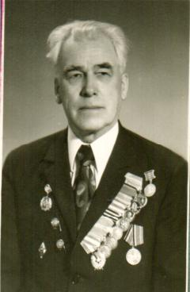
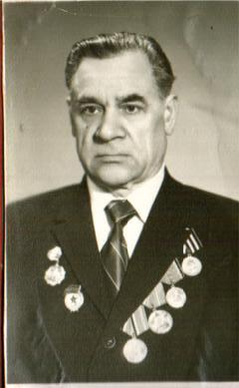
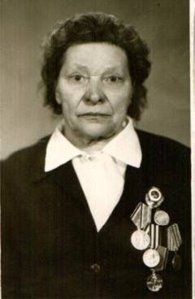
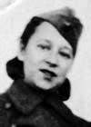
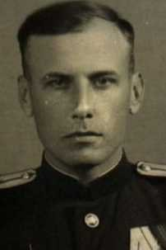
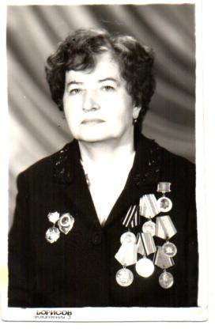
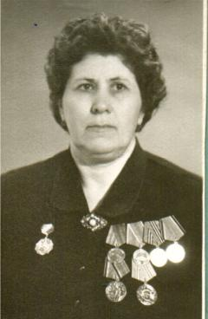
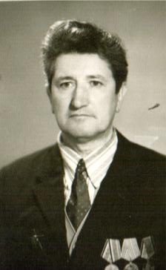
Бакун
Ольга Викторовна
Начальник госпиталя партизанской бригады
Зархин
Яков Григорьевич
Капитан медслужбы
Заболуев
Федор Александрович
Капитан
медслужбы
Левачев
Александр Петрович
Старший фельдшер санчасти
Гурская
Матрена Евгеньевна
Старшина медслужбы
Бевз
Юдэс Борисовна
Капитан медслужбы
Матвеева
Вера Васильевна
Старший сержант медсанбата
Викторова
Екатерина Антоновна
Сержант медслужбы
Сухенко
Иван Дмитриевич
Подполковник медслужбы
Добин
Борис Фаифелевич
Санинструктор

Slide 12
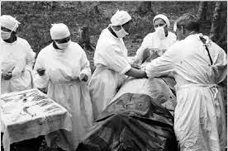
И это лишь малая часть предоставленных фото медицинских работников-фронтовиков Борисовской ЦРБ, кто принял самое непосредственное активное участие в оказании медицинской помощи раненым и больным в годы Великой Отечественной Войны.
Сразу после освобождения города Борисова в июне 1944 года борисовчане и медицинские работники начали восстанавливать лечебные учреждения.
1-ая Советская больница была восстановлена на 150 коек, а уже к концу 1945 года функционировала на 205 коек. В больнице работали терапевтическое, хирургическое, родильное, детское, противотуберкулезное и венерологическое отделения. Имелись аптека и рентгенологический кабинет. В то время из персонала работало 9 врачей, 33 работника со средним медицинским образованием, 38 санитарок и 31 человек обслуживающего персонала.
В послевоенные годы больницей руководили доктора Л.В. Бобылев и П.А. Сырников.

Slide 13
В 1947 году больница функционирует уже на 270 коек, значительно возросло число врачей и персонала со средним медицинским образованием. Главным врачом больницы работал Исаак Куселевич Бобров, один из руководящих работников здравоохранения в Борисове. В это время улучшается оснащение больницы: открывается клинико-диагностическая лаборатория, физиотерапевтическое отделение. В эти годы формируется автопарк больницы: имеются две грузовые машины.
С 1949 по 1951 год больницей руководил доктор Яков Григорьевич Зархин. В последующем долгое время руководил терапевтическим отделением больницы, был первым врачом-диетологом больницы.
В это же время за счет пристройки к терапевтическому корпусу расширены площади 1-ой Советской больницы, что позволило развернуть дополнительно 65 коек.
Зархин
Яков Григорьевич

Slide 14
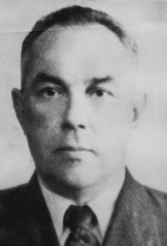
С 1951 по 1970 года главным врачом больницы назначен Борис Николаевич Мордвинов. В годы войны являлся начальником хирургического отделения военного госпиталя, чуть позже стал начальником военного госпиталя. Заслуженный врач БССР (1966). Удостоен государственных и правительственных наград.
В период руководства Бориса Николаевича больница постепенно расширяется – функционирует на 300 коек. Улучшается ее оснащение. Регулярно ведется ремонт корпусов, расширяется автопарк за счет приобретения легковых автомобилей. В 1962 году была введена в строй типовая поликлиника в новой части города, в здание которой переехала 2-ая поликлиника. Вскоре поликлиника была признана школой передового опыта в Республике по обслуживанию инвалидов Великой Отечественной войны.
Мордвинов
Борис Николаевич
В 1968 году был построен третий двухэтажный корпус, в котором разместилось родильное отделение на 70 коек и гинекологическое отделение на 60 коек.
Из отчета тех лет: «В виду больших достижений советской медицины, повышения культуры населения и медицинского обслуживания для спасения жизни больных стали шире применяться такие медикаменты как стрептомицин, синтомицин, пенициллин, глюкоза, сыворотки. 30% средств израсходуется на приобретение перевязочных материалов».

Slide 15
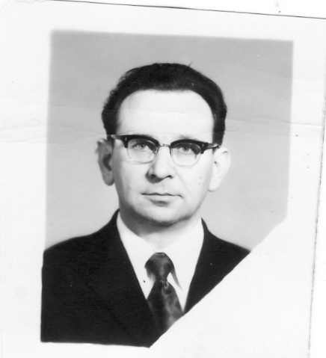
В 1971 году главным врачом больницы становится Марат Степанович Лихачев, который проработал в этой должности до 1984 года. Награжден орденом Трудового Красного Знамени.
За этот период шло дальнейшее расширение больницы. В 1973 году мощность 1-ой Советской больницы была доведена до 565 коек, что позволило открыть новые отделения. Их хирургического отделения выделились травматологическое отделение на 60 коек (заведующий З.И. Карасик) и урологическое отделение на 30 коек (заведующий Е.П.Малаховский).
Самостоятельными стали оториноларингологическое отделение (заведующий Аранович А.Г.) и офтальмологическое отделение (заведующая Нисневич З.Ш.).
Лихачев
Марат Степанович
Расширились детское и терапевтическое отделения. Шесть отделений больницы стали выполнять функцию межрайонных.
В начале 80-х гг в городе начали вводиться в строй ряд заводов союзного подчинения. В этой связи, за счет миграционных процессов и естественного прироста начался бурный рост населения города.

Slide 16

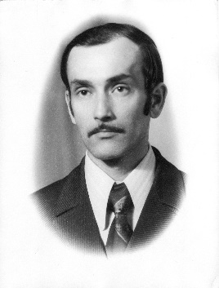
28 января 1982 года 1-ая Советская больница города Борисова переименована в Борисовскую городскую больницу (приказ от 28.01.1982 г №16).
В июне 1985 года под руководством главного врача Борисовской городской больницы Шкутова Олега Алексеевича начато строительство нового хирургического корпуса на 300 коек.
Олег Алексеевич является Отличником здравоохранения СССР. В должности главного врача был до 1987 года.
С 1987 по 2005 гг заместитель главного врача Борисовского городского территориального медицинского объединения по медицинскому обслуживанию. С 2005 года работал врачом-урологом в поликлинике №4.
Шкутов является автором трех научных работ, двух рационализаторских предложений. Награжден грамотой Министерства здравоохранения БССР.
16 февраля 1987 года Борисовская городская больница переименована в Борисовскую центральную городскую больницу (приказ от 16.02.1987 г №45). На должность главного врача центральной городской больницы назначен заведующий1 горздравоотделом Станислав Антонович Кузнецов.

Slide 17
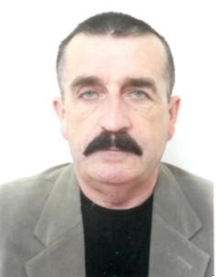
Строительство нового хирургического корпуса завершилось в 1989 году, когда главным врачом был С.А. Кузнецов.
Станислав Антонович в должности главного врача Борисовского территориального медицинского объединения отработал до 2002 года. Является Отличником здравоохранения Республики Беларусь.
Ввод нового хирургического профиля позволил значительно улучшить условия размещения пациентов в стационаре. И открыть новое отделение патологии у новорожденных (заведующая Т.Э. Шапчиц).
Кузнецов
Станислав Антонович
01 октября 1990 года Борисовская центральная городская больница реорганизована в городскую больницу ГУ «Борисовское городское территориальное медицинское объединение» (приказ от 12.10.1990 года №47).
В 1991 году введена в строй 4-ая поликлиника на 850 посещений, которая начала обслуживать новые микрорайоны города. Сегодня поликлиника №4 Борисовской ЦРБ относится к первичному уровню оказания многопрофильной медицинской помощи. Терапевтическая помощь территориально оказывается на 24 участках.

Slide 18
28 октября 2004 года облисполком зарегистрировал Устав нового субъекта хозяйствования – ГУ «Борисовское территориальное медицинское объединение» реорганизовано в Государственное учреждение «Борисовское территориальное медицинское объединение» (приказ от 05.11.2004 №409)
22 марта 2007 года ГУ «Борисовское территориальное медицинское объединение» переименовано в Учреждение здравоохранения «Борисовская центральная районная больница» (приказ от 22.03.2007 №147)

Slide 19
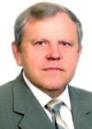
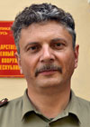
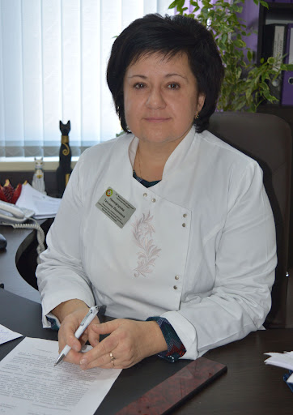
С 2002 года Борисовскую больницу возглавляет Владимир Александрович Рубцов, который после окончания Гродненского государственного медицинского института в 1977 году начал свою трудовую карьеру в должности врача-хирурга больницы.
В годы руководства Владимира Александровича среди главных задач было дальнейшее повышение доступности, качества и эффективности медицинской помощи, приоритетное развитие первичной медико-санитарной помощи, внедрение новых менее затратных технологий, улучшение качества профилактических осмотров и диспансеризации работающего населения.
Рубцов
Владимир Александрович
С 2014 года главным врачом Центральной районной больницы назначен Александр Сергеевич Герасименок, который продолжил работу по улучшению качества оказания медицинской помощи, а также работу по осуществлению первоочередного укомплектования медицинскими кадрами амбулаторно-поликлинических организаций, активизацию работы по созданию условий для закрепления медицинских кадров в районе.
Герасименок Александр Сергеевич
Никифорова Татьяна Ивановна
С мая по август 2017 года руководителем Борисовской ЦРБ была Татьяна Ивановна Никифорова

Slide 20

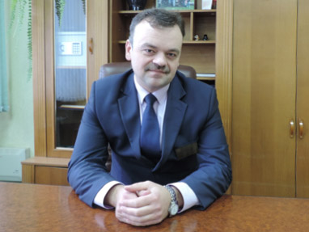
С 2018 года главным врачом учреждения здравоохранения «Борисовская центральная районная больница» назначен Александр Анатольевич Дрозд.
На сегодняшний день Борисовская ЦРБ является крупнейшей медицинской организацией в минской области, на базе которой осваиваются новейшие медицинские технологии, внедряются современные методы диагностики лечения и реабилитации.
При руководстве Александра Анатольевича взят курс на проведение реконструкции и модернизации системы здравоохранения в регионе.
Дрозд
Александр Анатольевич
Интенсивно проводится ремонт помещений отделений и подразделений учреждения, закупаются медицинское оборудование, специальный транспорт.
В настоящее время в структуру учреждения здравоохранения «Борисовская центральная районная больница» входит стационар центральной районной больницы, поликлиника №1, поликлиника №2, поликлиника №3, поликлиника №4, 2-ая детская поликлиника, стоматологическая поликлиника, детская стоматологическая поликлиника, кожно-венерологический диспансер, психоневрологический диспансер, станция переливания крови.

Slide 21
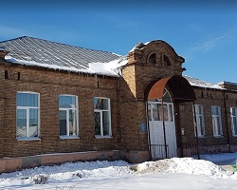
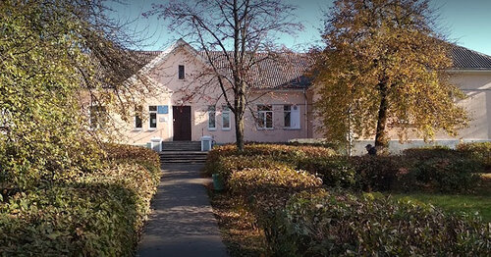
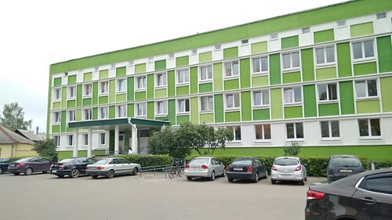
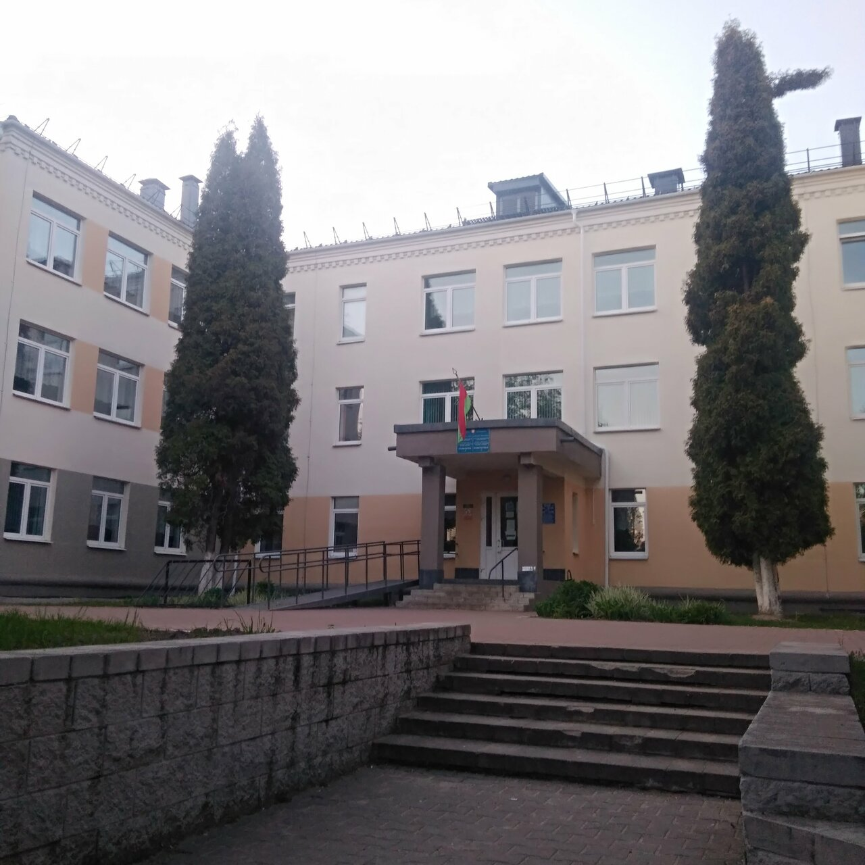
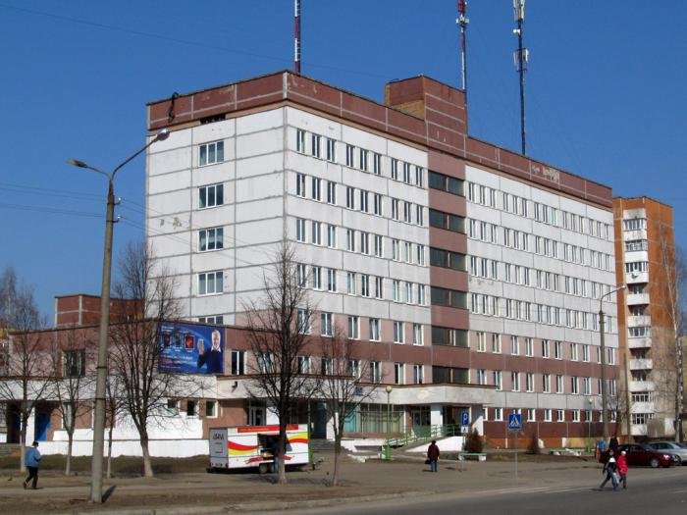










Поликлиника №3
2-я детская поликлиника
Поликлиника №1
2-я детская поликлиника
Поликлиника №2
Поликлиника №4
Стационар Борисовской ЦРБ
Кожно-венерологич.
диспансер
Психоневрологич.
диспансер
Станция переливания крови
Детская стом.поликлиника
Стоматологическая поликлиника
Детская
стом.поликлиника
Стоматологическая поликлиника

Slide 22





Летом 2018 года в Борисовской ЦРБ состоялось открытие кабинета магнитно-резонансной томографии. Это первая районная больница в Минской области, где появилось такое оборудование, которое позволит оперативно получать результаты исследования. Врачи Борисовкой больницы ежегодно проводят более шести с половиной тысяч операций. Новый комплекс МРТ помогает оперативнее начать лечение пациентов со сложным диагнозом.
Сегодня новый высокотехнологичный комплекс в учреждении принимает пациентов круглосуточно – такой режим работы необходим для экстренных случаев.
Борисовская ЦРБ взяла курс на создание восточно-территориального центра специализированной высокотехнологичной медицинской помощи, на базе которого будут созданы равные возможности для жителей из небольших райцентров. Здесь будет сосредоточено все необходимое для полного обследования и лечения.

Slide 23




Первыми двумя этапами стало открытие кабинета МРТ в 2018 году, а также открытие ангиографического кабинета летом 2020 года.
Работает в больнице и обновленное отделение анестезиологии и реанимации для пациентов кардиологического профиля.
Еще одним шагом в направлении создания центра специализированной высокотехнологичной медицинской помощи для жителей Борисова и небольших райцентров стало строительство детского многофункционального корпуса, который возводят также на территории Борисовской центральной районной больницы. Корпус представляет собой четырехэтажное здание, рассчитанное на 116 мест. Это два детских отделения для младшего и старшего возрастов соответственно, отделение новорожденных и отделение анестезиологии и реанимации.

Slide 24
Профессионально сплоченный коллектив, в котором развиты дружеские отношения, взаимовыручка, поддержка и требовательность - залог успеха деятельности учреждения.
В Борисовском здравоохранении работают не только медики-профессионалы, но и люди творческие, имеющие художественный вкус и талант.
Борисовщина дала стране ученых-медиков, оказавших влияние на развитие отечественной медицины, таких как офтальмолог, профессор Бирич Т.В.; доктор медицинских наук, профессор Лапотко И.А.; нейрохирург, доктор медицинских наук Павловец М.В.; кардиохирург, доктор медицинских наук, профессор ОстровскийЮ.П.
В Борисовской ЦРБ работают целые династии врачей: Дрозд, Рубцовых, Хатько, Карпочевых, Сыроватко, Крумкачевых и др.
Каждый из сотрудников Борисовского здравоохранения внес частицу своего труда в выполнении поставленных перед здравоохранением целей и задач.

